Slide 1
Основы алгебры логики

Slide 2
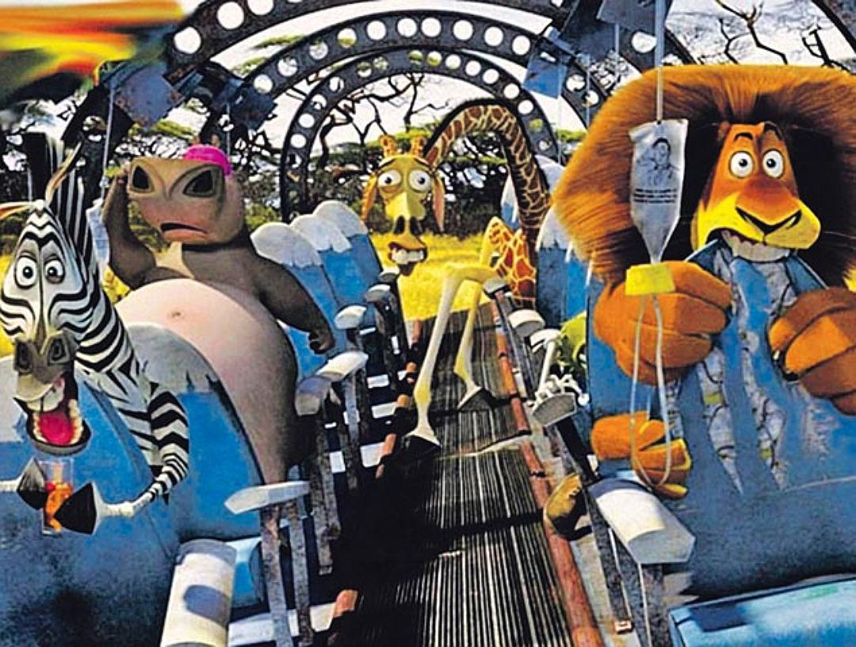
Подумаем логически!?
Вы сидите в вертолете, перед вами конь, сзади верблюд. Где Вы находитесь?

Slide 3
Подумаем логически!?
Под каким кустом сидит заяц во время дождя?

Slide 4
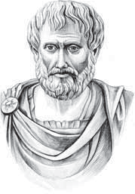
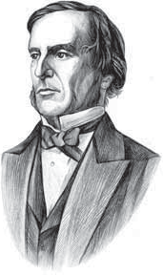
Логика, высказывания
Логика– это наука о формах и способах мышления.
Основы формальной логики заложил Аристотель, который впервые отделил логические формы мышления от его содержания.
Общие правила получения умозаключений называют законами формальной логики.
Формальная логика отвлекается от конкретного содержания, изучает только истинность и ложность высказываний.
Аристотель
(384-322 до н.э.)
Алгебра логики – это раздел математики, изучающий высказывания или объекты, принимающие только два значения – «ИСТИНА» или «ЛОЖЬ».

Slide 5
Логические операции
Базовые операции

Slide 6
Инверсия – отрицание, операция НЕ (от лат. Inversion– переворачиваю)
Если высказывание A истинно, то «не А» ложно, и наоборот.
Таблица истинности операции НЕ
Обозначается: , , not A (Паскаль)
А | не А
0
1
1
0

Slide 7
Конъюнкция – логическое умножение, операция И (от лат. conjunction — связываю)
Высказывание «A и B» истинно тогда и только тогда, когда А и B истинны одновременно.
Таблица истинности операции И
Обозначается: A·B, A ∧ B, A & B A and B (Паскаль)
A | B | А и B
0
0
0
0
1
0
1
0
0
1
1
1

Slide 8
Дизъюнкция – логическое сложение, операция ИЛИ ( лат. disjunction — различаю)
Высказывание «A или B» истинно тогда, когда истинно А или B, или оба вместе.
Таблица истинности операции НЕ
Обозначение: A+B, A ∨ B, A | B A or B (Паскаль)
A | B | А или B
0
0
0
0
1
1
1
0
1
1
1
1

Slide 9
Составление таблиц истинности

Slide 10
Таблица истинности логического выражения – это таблица, показывающая, какие значения принимает составное высказывание при всех сочетаниях значений входящих в него простых высказываний.
Алгоритм построения таблицы истинности:
1. Подсчитать количество переменных n в логическом выражении;
2. Определить число строк - m = 2^{n};
3. Определить количество столбцов в таблице, которое равно количеству переменных плюс количество операций;
4. Ввести названия столбцов таблицы в соответствии с последовательностью выполнения логических операций (инверсия, конъюнкция, дизъюнкция) с учетом скобок и приоритетов;
5. Заполнить столбцы входных переменных наборами значений;
6. Провести заполнение таблицы истинности по столбцам.

Slide 11
Составление таблиц истинности
Задача 1. Постройте по логическому выражению таблицу истинности.
A | B
0 | 0
0 | 1
1 | 0
1 | 1

Slide 12
Составление таблиц истинности
Задача 1. Постройте по логическому выражению таблицу истинности.
A | B
0 | 0 | 1 | 0
0 | 1 | 0 | 0
1 | 0 | 1 | 1
1 | 1 | 0 | 0
3 2 1 0
0010₂
= 0·2³ + 0·2² + 1·2¹ + 0·2⁰ = 2

Slide 13
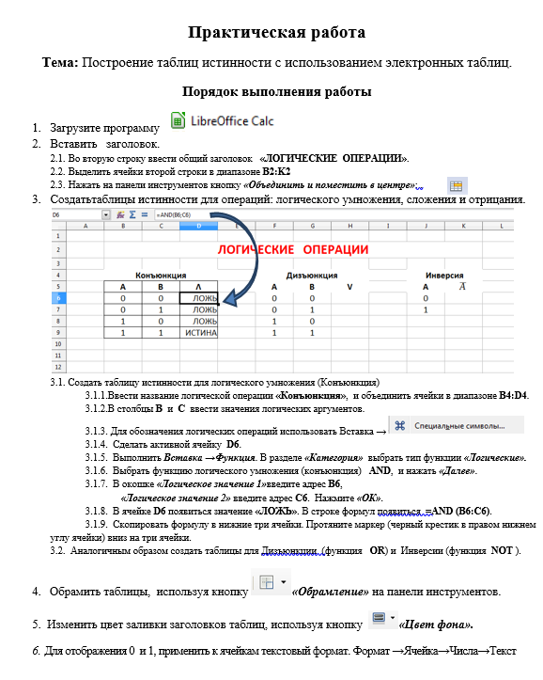

Slide 14
Спасибо за внимание!

